Slide 1
«Музей школы 12»

Slide 2
Удобный планшетный формат музея

Slide 4
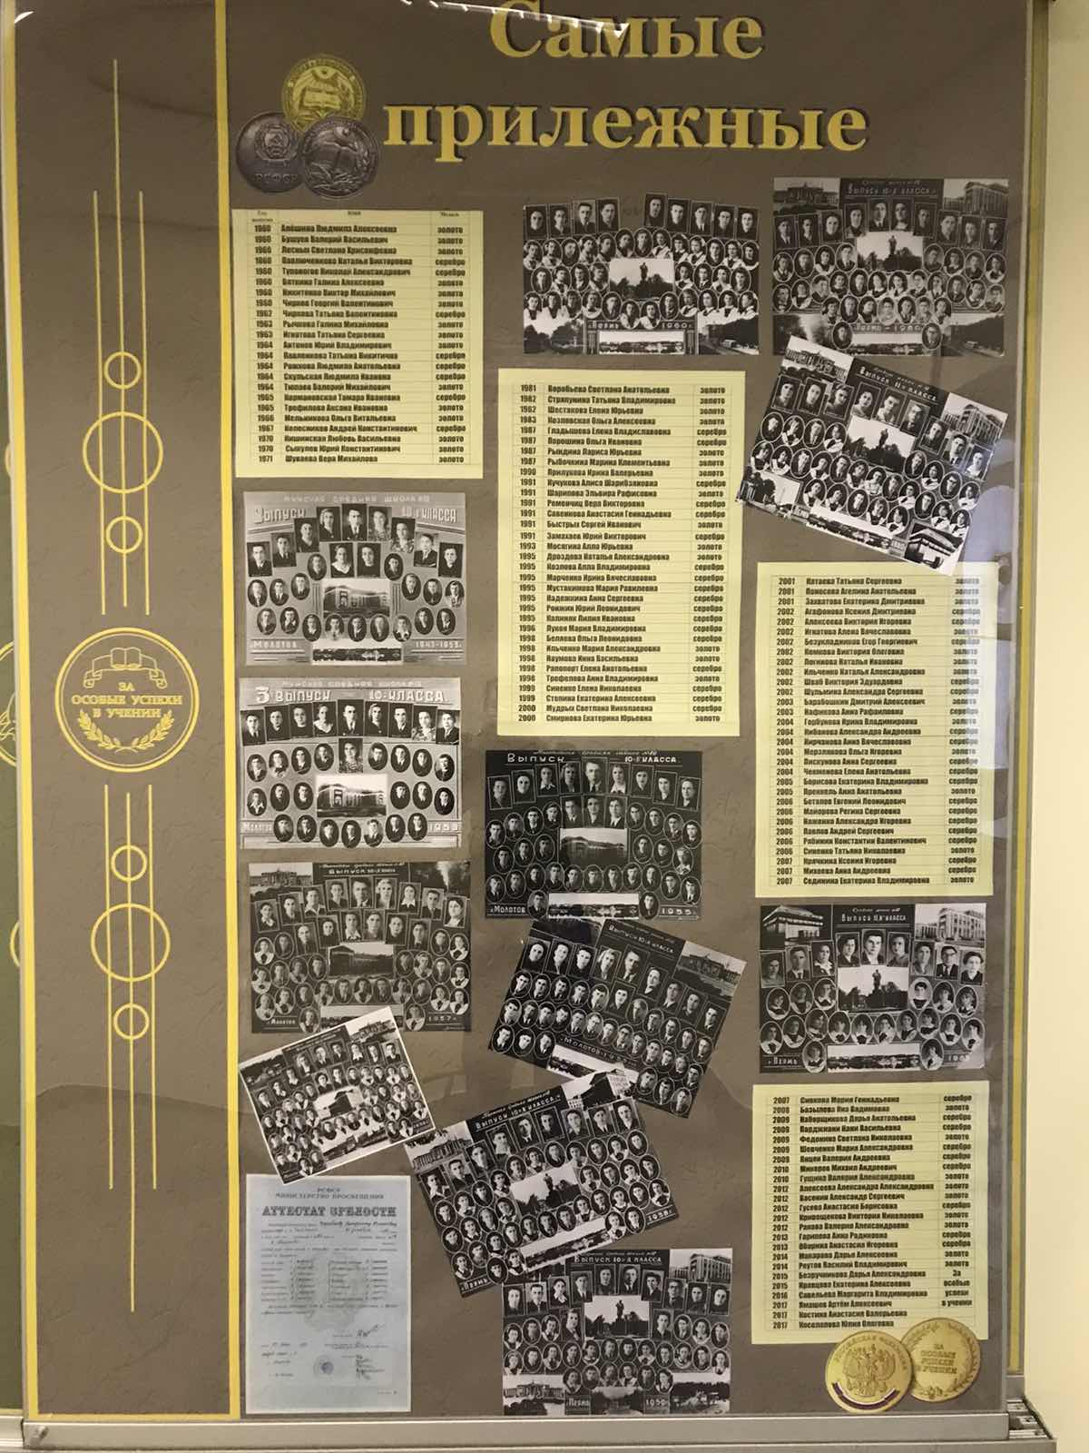
Информация об успешных выпускниках школы

Slide 5
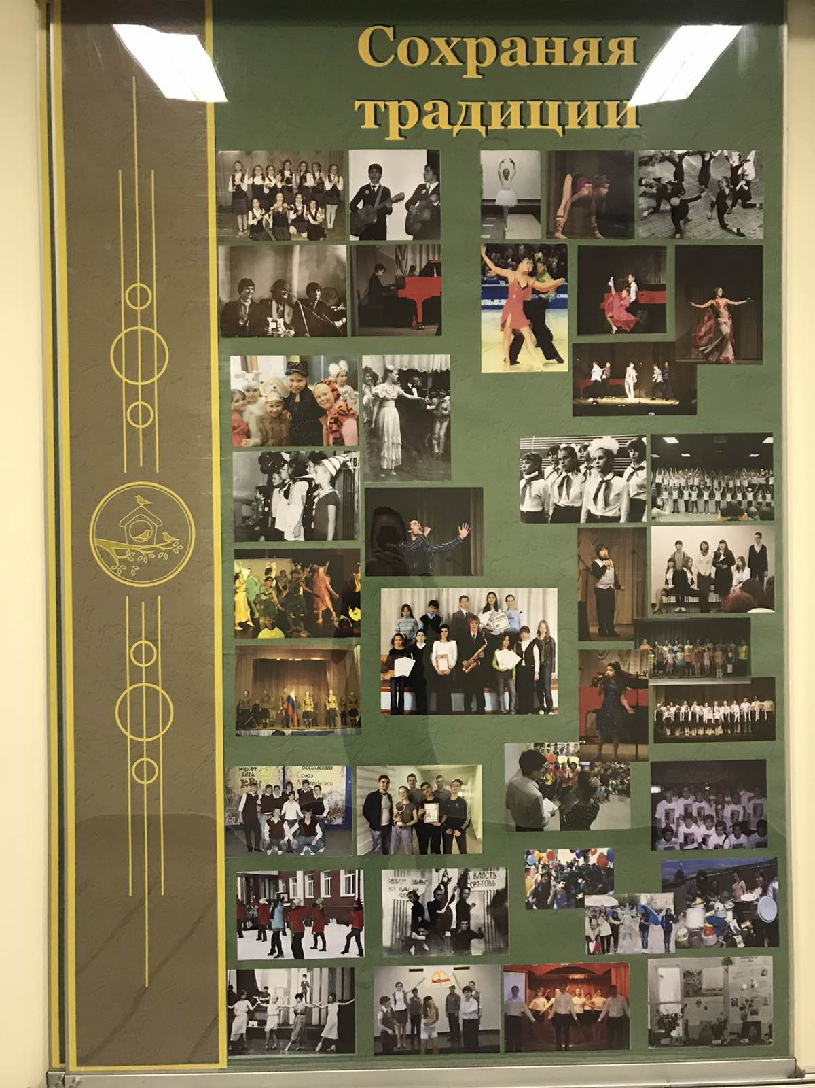
Стенды, посвященные директорам и традициям школы

Slide 6
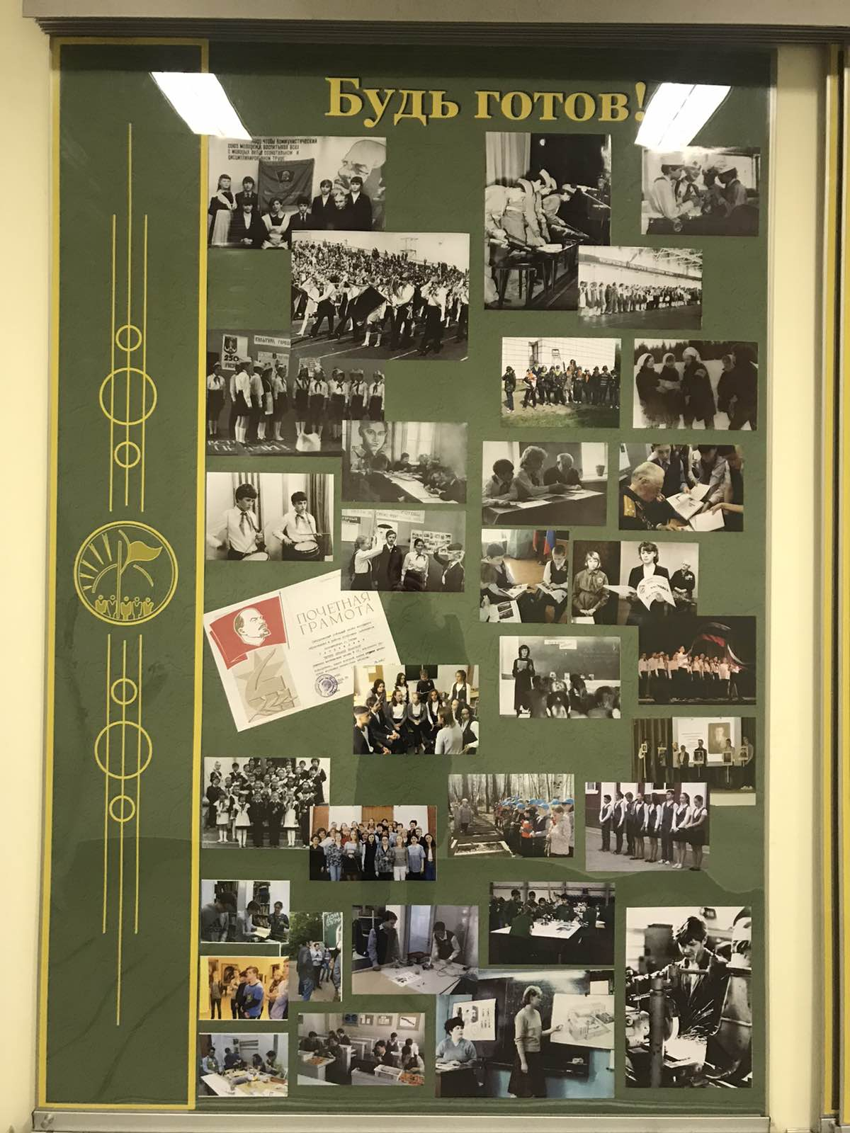
Выдающиеся сотрудники школы разных лет

Slide 7
Наш школьный музей – это место, где возможен диалог поколений. Он удобно расположен в переходе между двумя корпусами. Каждый, в подходящее для него время, может самостоятельно изучить экспозицию и, при желании, неоднократно к ней вернуться.

